Slide 1
리눅스 02강
DataSW과 B반 kopo36 허정원

Slide 2
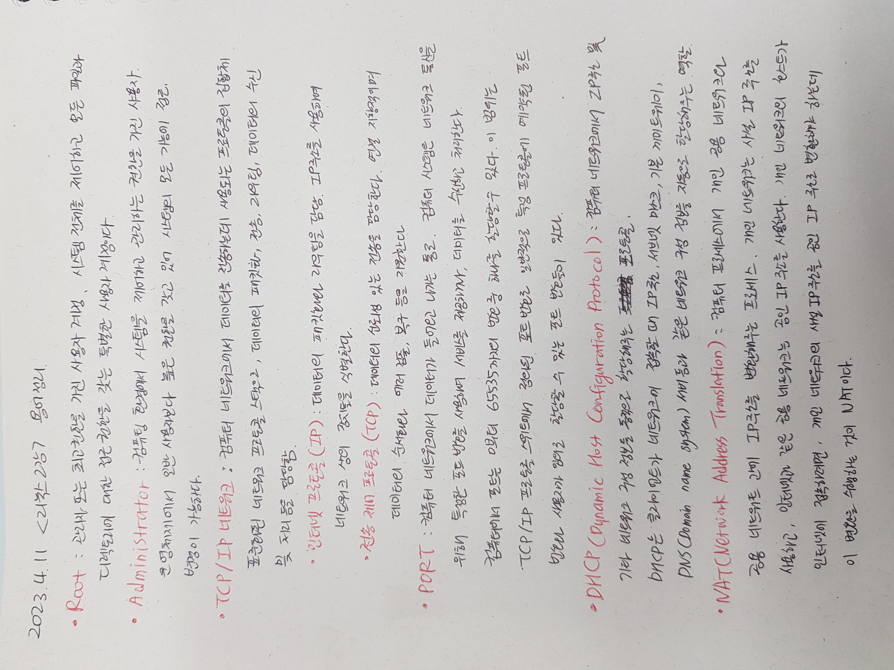

용어

Slide 3
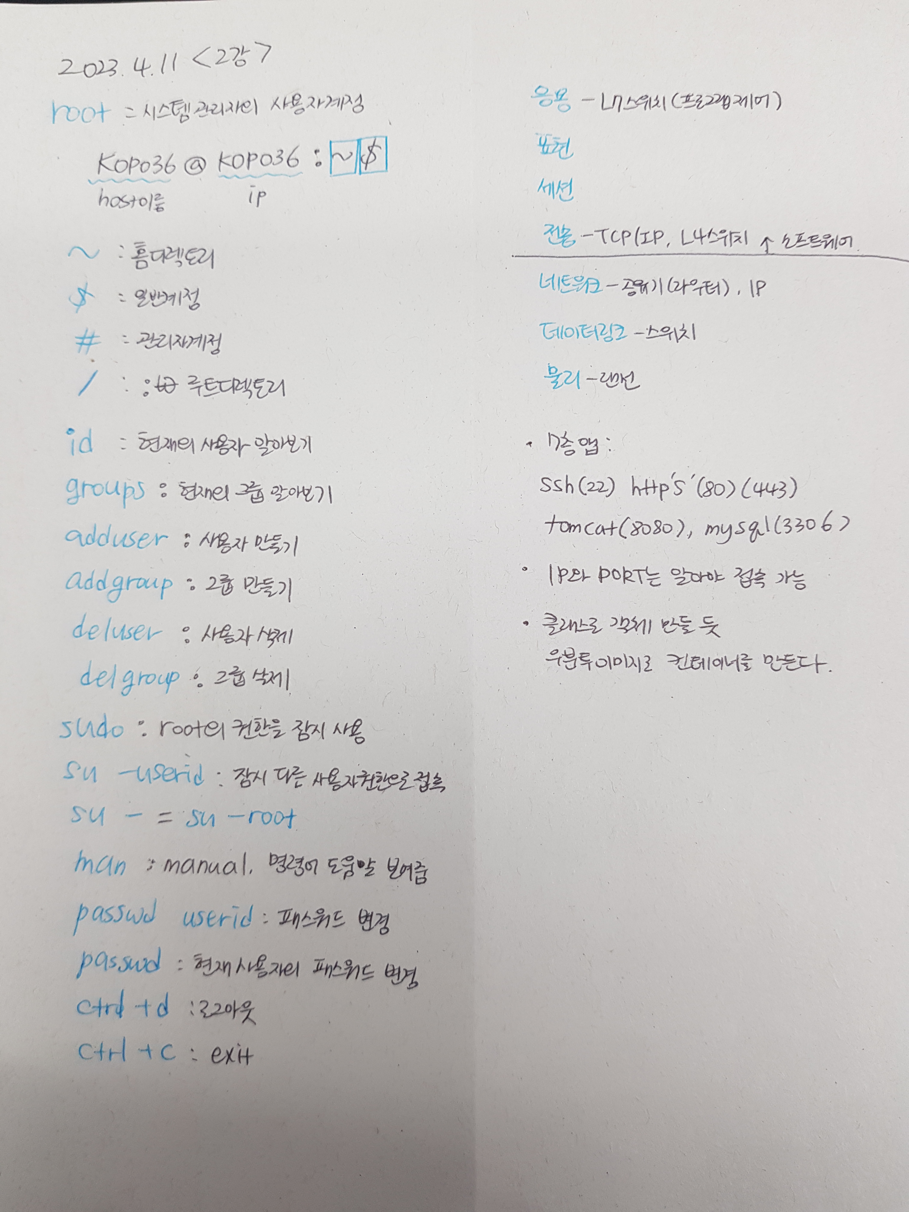
강의

Slide 4
@앞 : host이름(ip주소)
@뒤는 ip
~ : 홈디렉토리
$ : 일반계정
# : 관리자계정

Slide 5
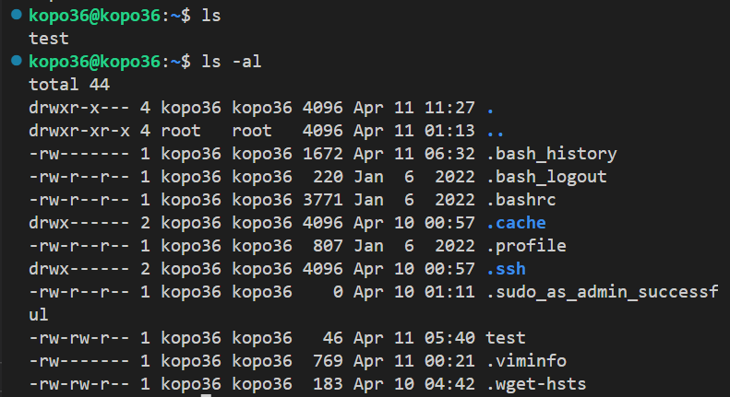
ls
: 해당 디렉토리에 있는 파일이나 목록을 볼 수 있다
ls –al
: 숨김파일까지 보여준다
파일 이름앞에 .이 붙어있으면 숨김파일
첫번째 kopo36 : 소유주, 사용자명 점 한 개 -> 현재 디렉토리는 kopo36이 소유주
두번째 kopo36 : 그룹 점 두 개 -> 상위디렉토리는 root가 소유주
리눅스는 멀티사용자를 염두에 두고 사용자계정을 만들 때 동일한 이름의 그룹을 생성해준다
사용자마다 홈디렉토리가 생긴다

Slide 6
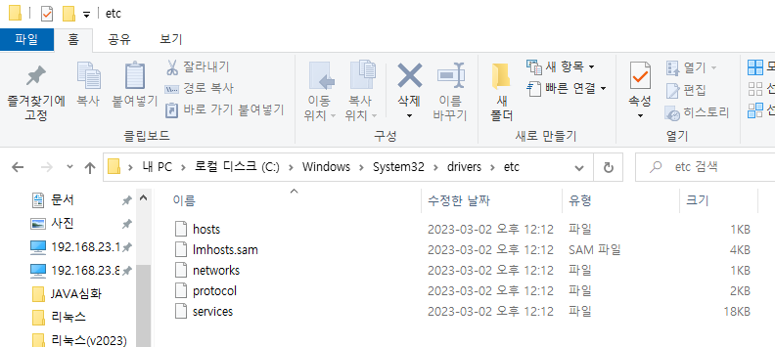
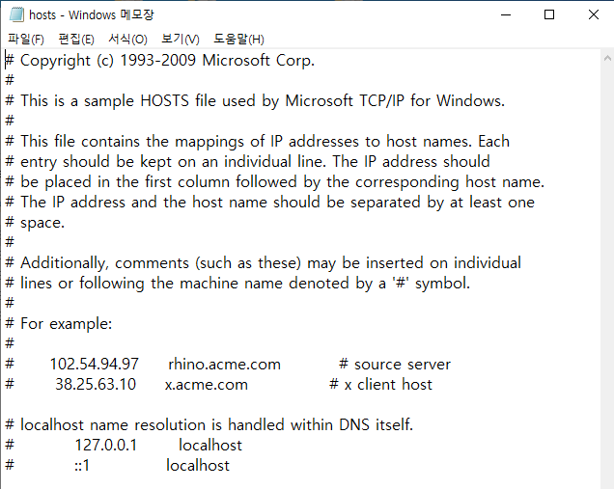
dns : 인간과 컴퓨터 사이에 도메인과 아이피를 변환해주는 역할
local이 가지고 있는 dns파일(hosts파일, host네임에 등록되어있는 ip가 있는지 확인)를 먼저 확인하고 없으면 dns서버에 요청해서 변환해준다

Slide 7
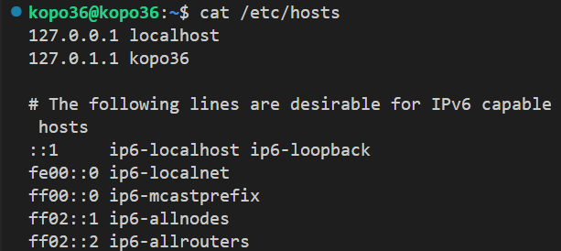
cat : 파일 내용 보기
cat /etc/hosts
-> hosts파일 안에 있는 파일내용 확인
dns가 있는지 확인한다(있음)
없으면 dns 서버에 요청한다
127.0.0.1 localhost : 내 호스트주소

Slide 8
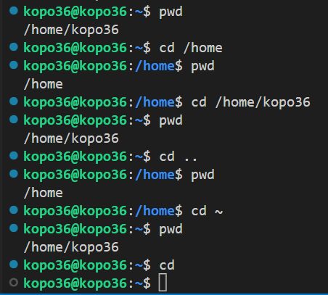
pwd :현재 디렉토리 확인
cd : 디렉토리 이동
cd /home
-> 홈디렉토리로 이동
cd /home/kopo36
->kopo36으로 이동
. : 현재
.. : 하나 위, 상위, 부모
cd ..
-> 상위디렉토리로 이동
~ : 홈디렉토리
cd ~
-> 홈디렉토리로 이동
cd : (=cd~)물결생략 홈디렉토리로 이동

Slide 9
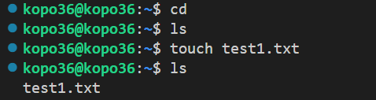
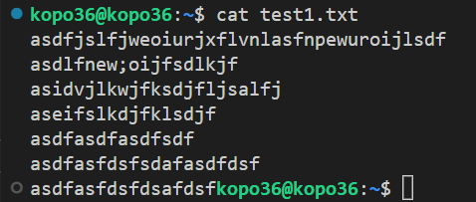
ls : 해당 디렉토리에 있는 파일이나 목록을 볼 수 있다
touch : 파일 만들기
touch test1.txt
-> 내용이 없는 빈 파일 생성
-> 파일탐색기로 임의로 내용 넣어줌
cat : 파일 내용 보기
cat text1.txt
-> 파일 내용보기

Slide 10
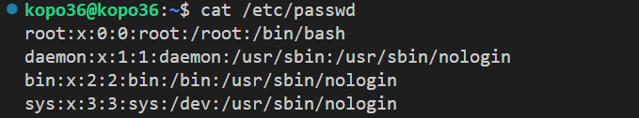
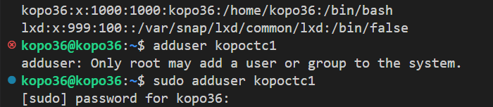
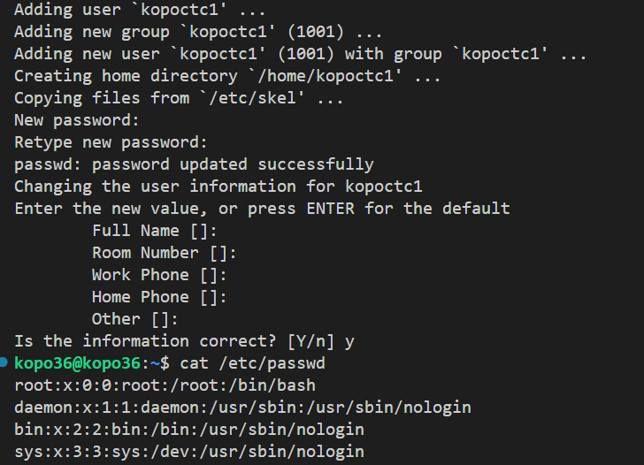
adduser : 사용자등록 (Create)
addgroup : 그룹등록 (Create)
cat /etc/passwd
-> /etc/passwd 를 살펴보면 한줄한줄 사용자계정을 확인할 수 있음
adduser kopoctc1
-> Kopoctc1이라는 사용자를 추가
-> 관리자 계정이 아니면 불가
sudo adduser kopoctc1
-> 관리자계정으로 명령
-> 비밀번호 설정

Slide 11
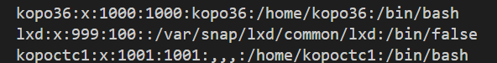
cat /etc/passwd
-> kopoctc1 계정이 생성되었음을
확인할 수 있다

Slide 12
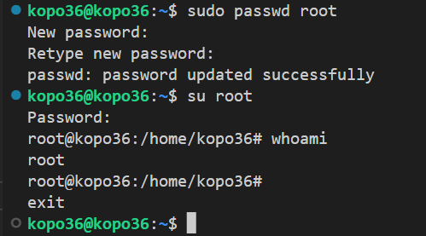
passwd 아이디 : 패스워드 변경
passwd : 현재 로그인된 사용자의 패스워드 변경
su : 계정변경 명령어
whoami : 현재 사용자가 누구인지 확인
ctrl+d : 로그아웃

Slide 13
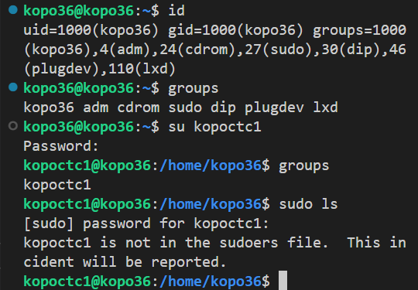
Id : 사용자 정보 확인
사용자는 여러그룹에 속할 수 있음
Groups : 사용자가 속해있는 그룹을 보여줌
kopo36
-> sudo그룹에 들어가 있기 때문에
sudo명령어를 쓸 수 있다
kopoctc1
-> sudo그룹에 없으므로
sudo명령어를 쓸 수 없다
sudo그룹에 추가하면 사용할 수 있다

Slide 14
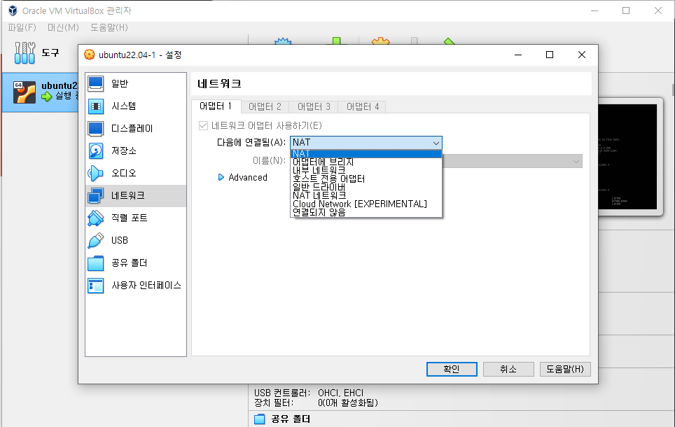
NAT(네트워크 주소 변환)
: 사설 네트워크와 공인 네트워크를 연결하여 사설 IP 주소를 공인 IP 주소로 변환하는 것을 중심으로 하며, 인터넷에 접속을 가능하게 한다.
주로 라우터에서 사용되며 사설과 공인 네트워크 간의 통신을 관리.
브릿지(Bridge)
: 브릿지는 두 개 이상의 네트워크를 연결하여 데이터를 전송하는 것을 중심으로 하며, 데이터 링크 계층에서 작동하여 트래픽을 분석하고 전달한다.
스위치나 네트워크 장비에서 사용되며 두 개의 네트워크를 연결하여 데이터 전송.
버츄얼박스 -> 설정 -> 네크워크
를 통해 NAT 연결여부 확인

